Slide 1
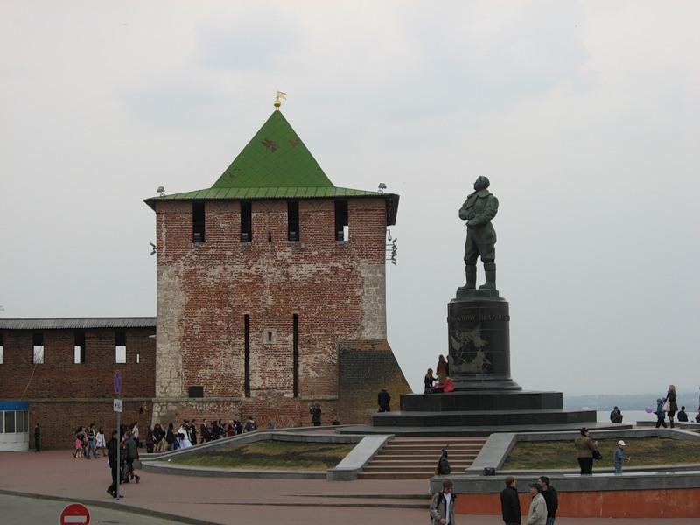
Прогулка по Кремлю

Slide 2
Нижегородский кремль
До наших дней сохранились многие древние сооружения, которыми по праву славится город. Созданные талантливыми мастерами архитектурные композиции с белокаменными резным декором, живописные ансамбли удивляют и восхищают своей красотой. К их числу, бесспорно, относится, в первую очередь, Кремль.
Нижегородский Кремль – уникальное оборонительное сооружение начала XVI века – был построен в соответствии со всеми правилами инженерного искусства и никогда не был захвачен врагами. Стоит он на плоской вершине и cеверо-западных склонах Часовой горы.

Slide 3
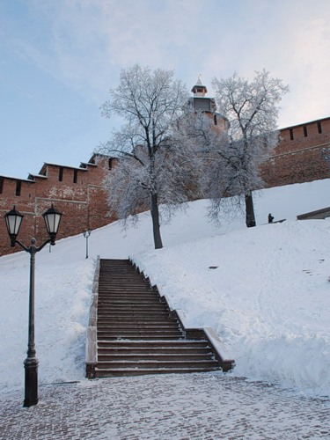
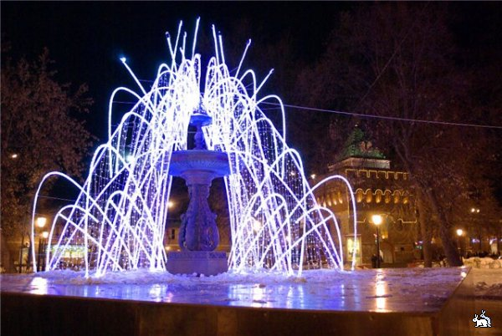
Зимний Кремль

Slide 4
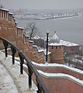
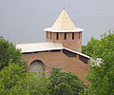
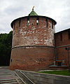
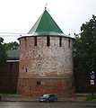
Башни Нижегородского Кремля
К настоящему времени сохранились 12 из 13 башен кремля.
Георгиевская башня и памятник В. П. Чкаловуву
Борисоглебская башня
Руины Зачатьевской башни
Белая башня
Ивановская башня
Часовая башня
Северная (Ильинская) башня
Тайницкая башня и Кремлёвский бульвар
Коромыслова башня
Никольская башня
Кладовая башня
Дмитровская башня
Пороховая башня

Slide 5
Нижегородский кремль (стены)
Нижегородский кремль называют самой грандиозной и величественной средневековой крепостью, сохранившейся в центре России. По признанию специалистов, кремль не имеет аналогов по перепаду высот между двумя его половинами и является одним из самых совершенных инженерно-фортификационных сооружений своего времени. Строительство Нижегородского кремля в его нынешнем виде было начато в 1500 году и продолжалось 15 лет. За это время были возведены почти два километра крепостных стен, достигавших высотой до 20 метров, и тринадцать башен высотой до 30 метров.

Slide 6
Мы приветствуем всех гостей в нашем любимом городе!!!

